Slide 1
SPRAWOZDANIE
z działalności
Zespołu Szkół Społecznych nr 3 Społecznego Towarzystwa Oświatowego
w latach 2015 - 2018

Slide 2
Działalność dydaktyczna i wychowawcza
Konkursy przedmiotowe i tematyczne Małopolskiego Kuratora Oświaty 10 LAUREATÓW w Konkursach Małopolskiego Kuratora Oświaty 14 FINALISTÓW w Konkursach Małopolskiego Kuratora Oświaty
Kilkadziesiąt tytułów laureata oraz wyróżnień w konkursach m.in. w: Międzynarodowym Konkursie KANGUR MATEMATYCZNY, Ogólnopolskim Konkursie ALFIK MATEMATYCZNY, Ogólnopolskim Konkursie Nauk Przyrodniczych „ŚWIETLIK”…
wysokie wyniki osiągane w konkursach informatycznych m.in. w: Międzynarodowym Konkursie Programistycznym BALTIE, Olimpiadzie Informatycznej Gimnazjalistów, Międzynarodowym Konkursie Informatycznym „BÓBR”…

Slide 3
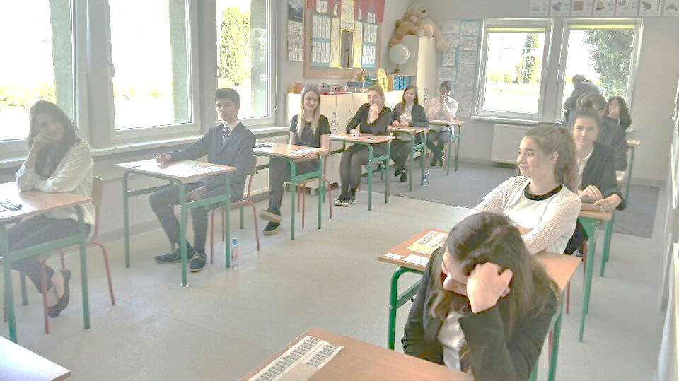
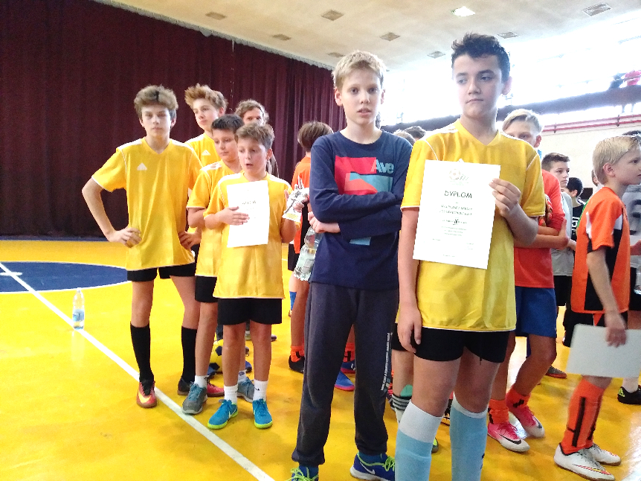
Kilkadziesiąt nagród oraz wyróżnień w konkursach plastycznych, tanecznych, muzycznych, recytatorskich (o zasięgu międzynarodowym jaki i ogólnopolskim czy lokalnym) m.in. w : Międzynarodowym Konkursie Plastycznym „Moje miejsce”, Międzynarodowym Konkursie Plastycznym PENTEL, Konkurs Szopek Krakowskich, Ogólnopolskim konkursie dla gimnazjalistów „PLUS DO SUKCESU”…
wysokie wyniki w konkursach językowych m.in. w: Ogólnopolskim Konkursie Języka Angielskiego English High Flier, Konkursie języka angielskiego „OLIMPUSEK” oraz „OLIMPUS”, Międzyszkolnym Konkursie Poezji Anglojęzycznej, Konkurs Języka Francuskiego „Mes rencontres avec le français” …
szereg sukcesów sportowych w rywalizacji szkół niepublicznych Krakowa
doskonałe wyniki sprawdzianu szóstoklasistów oraz egzaminu gimnazjalnego (najwyższe staniny w poszczególnych częściach egzaminu)
szczegóły na stronie internetowej szkoły www.szkolnaprzygoda.pl

Slide 4
Stypendyści…
Stypendium „STO-wskie Talenty” z Funduszu Stypendialnego ZG STO im. Edwarda Wieczorka – otrzymało 8 uczniów
List Gratulacyjny Prezydenta Miasta Krakowa w ramach „Krakowskiego Programu Wspierania Uzdolnionych Uczniów” – otrzymało 29 uczniów
Wyróżnienia za szczególne osiągnięcia w konkursach, turniejach i olimpiadach przedmiotowych - zgodnie z Uchwałą Rady Miasta Krakowa w sprawie szczegółowych warunków wspierania edukacji uzdolnionych uczniów, form i zakresu tego wsparcia, trybu postępowania w ramach Krakowskiego Programu Wspierania Uzdolnionych – otrzymało 13 uczniów
Stypendium Regionalnego Programu Stypendialnego nr RPMP.10.01.05-12-0209/16 w ramach 10. Osi Priorytetowej Wiedza i kompetencje, Regionalnego Programu Operacyjnego Województwa Małopolskiego na lata 2014-2020 – otrzymało 4 uczniów

Slide 5
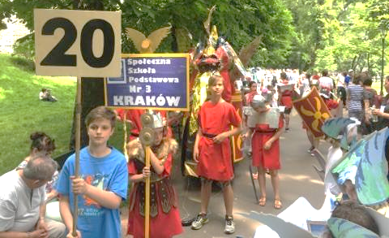
Realizowane projekty
realizacja cyklicznego projektu Czytamy Arcydzieła Literatury Polskiej („Lalka” Bolesława Prusa, „Dziady” Adama Mickiewicza, dzieła Sławomira Mrożka, „Pan Tadeusz” Adama Mickiewicza)
realizacja ogólnopolskiej akcji społecznej „Profesor Wnuczek” - cykl bezpłatnych zajęć komputerowych dla seniorów
realizacja cyklicznych warsztatów z trenerami Fundacji „FALOCHRON”, warsztaty ze specjalistą z Poradni Psychologiczno-Pedagogicznej nr 4 im. Janusza Korczaka
projekt KIDSPEAK – dwie edycje

Slide 6
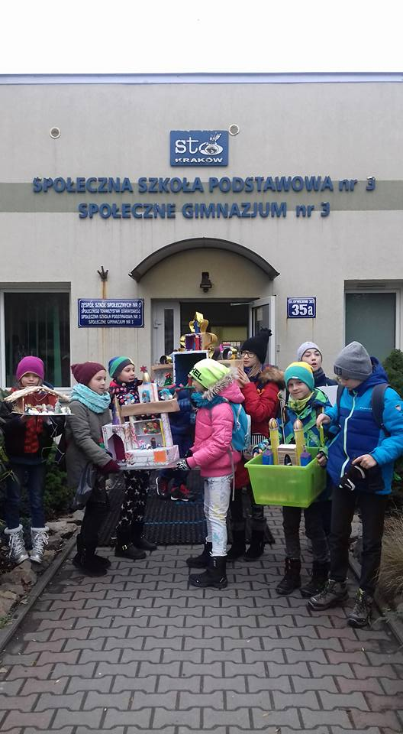
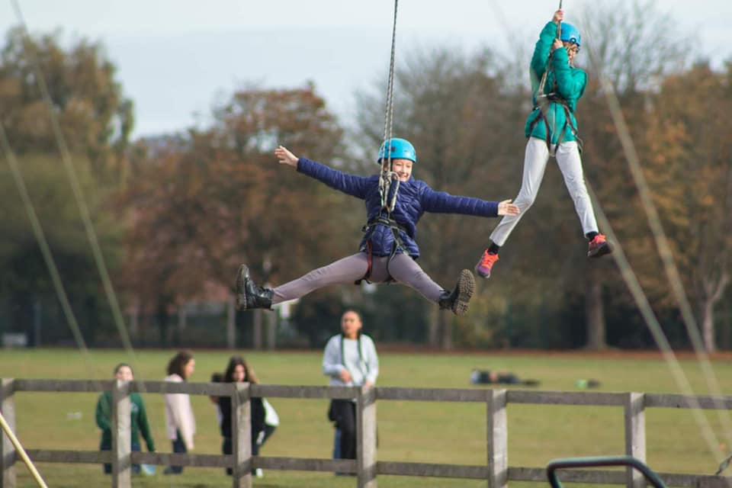
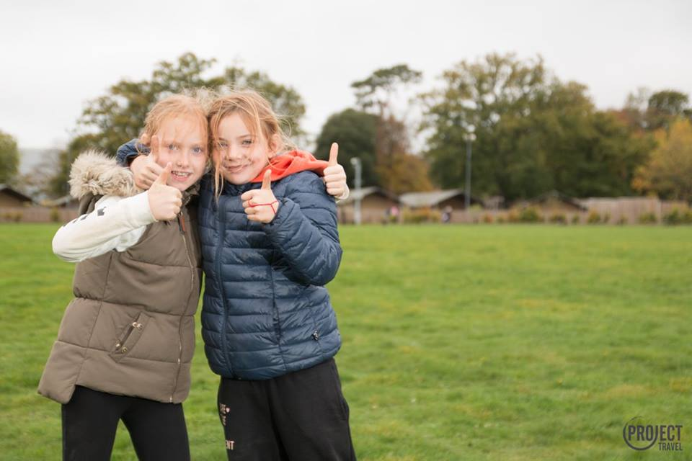
projekt sportowy „Kumulacja Aktywności” prowadzony przez Olimpijczyka Grzegorza Sudoła
wyjazd językowo-sportowy do Kingswood w Wielkiej Brytanii „Re-Integracja” – udział kilkudziesięciu uczniów w trzech edycjach wyjazdu
wymiana językowa uczniów w ramach wymiany ze szkołą Caldes de Malavella z Hiszpanii
udział uczniów w Konkursie Szopek Krakowskich i Wielka Parada Smoków
realizacja projektu miejskiego „Pierwsze kroki na śniegu” organizowanego przez Wydział Sportu UMK – udział kilkudziesięciu uczniów w dwóch edycjach bezpłatnych wyjazdów na stok narciarski Siepraw SKI

Slide 7
Pozyskane fundusze:
grant z Małopolskiego Urzędu Wojewódzkiego w Krakowie „Rządowy programu wspierania w 2015 r. organów prowadzących szkoły podstawowe oraz szkoły artystyczne realizujące kształcenie ogólne w zakresie szkoły podstawowej w obszarze rozwijania zainteresowań uczniów przez promocję czytelnictwa wśród dzieci i młodzieży - Książki moich marzeń” - 1.300 zł
grant Wydziału Edukacji na doposażenie gabinetu profilaktyki zdrowotnej w wysokości – 5.000 zł
grant z ZG STO za dofinansowanie trzech imprez z Kalendarza Imprez Szkolnych – 5.800 zł
projekt na realizację projektu sportowego „Kumulacji aktywności” prowadzone przez Mistrza Sportu Grzegorza Sudoła (40 bezpłatnych zajęć dla uczniów szkoły podstawowej i gimnazjum)

Slide 8
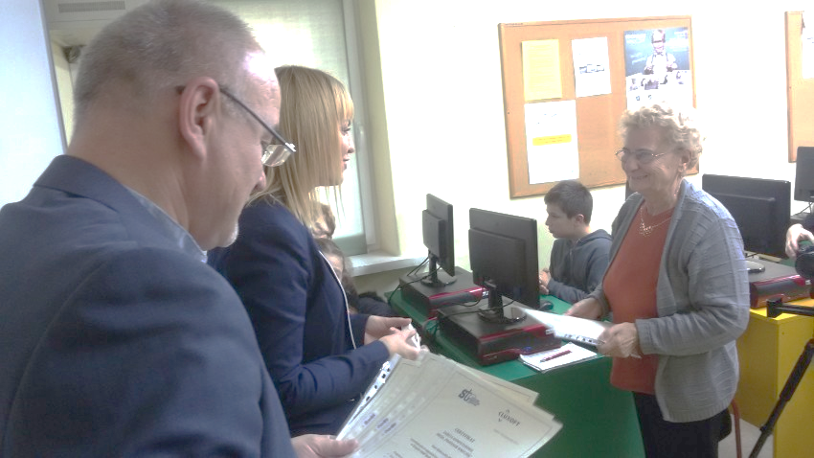
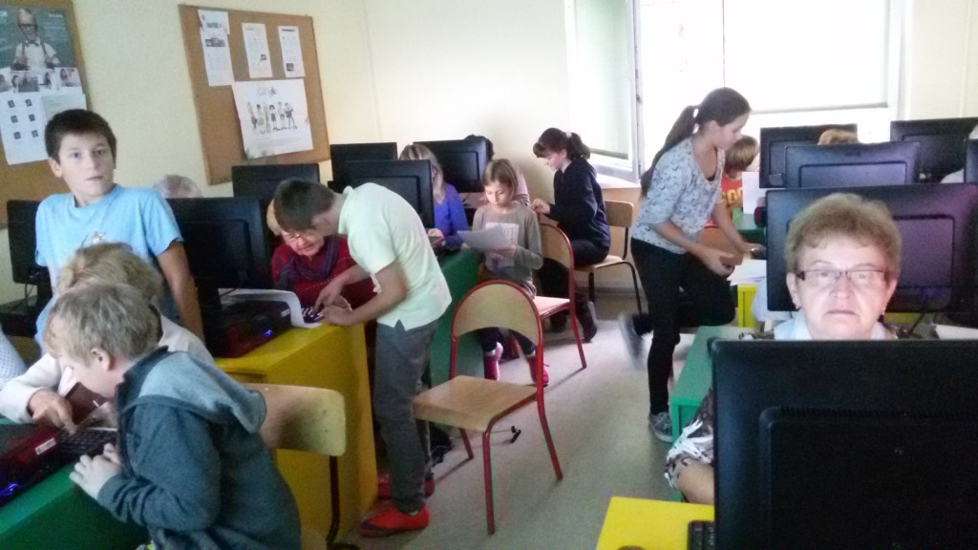
w ramach grantów z ZG STO zrealizowaliśmy dwie edycje projektu „Profesor Wnuczek”
projekt na realizację bezpłatnych zajęć z koszykówki z AS PROGRES
grant z PZU S.A. w wysokości 2.926,80 zł na realizację projektu „Wychowania komunikacyjnego”
zakwalifikowanie się do programu finansowanego z Gminny Miejskiej Kraków „Pierwsze kroki na śniegu”
uzyskano bezpłatne cztery miejsca w „Programie rozwojowym Szkoły Liderów Bezpieczeństwa”, zrealizowanego przez Tamę – Centrum Budowania Bezpieczeństwa i Przeciwdziałania Przemocy Szkolnej, działające w ramach Krakowskiego Ośrodka Terapii

Slide 9
napisano i zrealizowano następujące projekty:
Rządowy program rozwijania szkolnej infrastruktury oraz kompetencji uczniów i nauczycieli w zakresie technologii informacyjno-komunikacyjnych na lata 2017-2019 –„Aktywna tablica” ” – zgodnie z podpisaną w czerwcu umową przyznano dotację celową w wysokości 14 000,00 zł (zakupiono m.in. dwa monitory interaktywne, projektory, drukarki) – grant z Urzędu Wojewódzkiego
„Narodowy Program Rozwoju Czytelnictwa” – zgodnie z podpisaną w czerwcu umową przyznano dotację celową w wysokości 15 000,00 zł (zakupiono 568 szt. pozycji książkowych oraz audiobooki) – grant z Urzędu Wojewódzkiego
„Mały grant” – podtrzymanie i upowszechniania tradycji narodowej, pielęgnowanie polskości oraz rozwoju świadomości narodowej, obywatelskiej i kulturowej – Tydzień Niepodległości, realizacja cyklu przedsięwzięć w związku z 100-ną rocznicą odzyskania niepodległości - przyznano dotację celową w wysokości 5 000,00 zł (przeznaczono na nagrody dla uczestników konkursów tematycznych związanych z realizacją projektu) - grant z Urzędu Marszałkowskiego

Slide 10
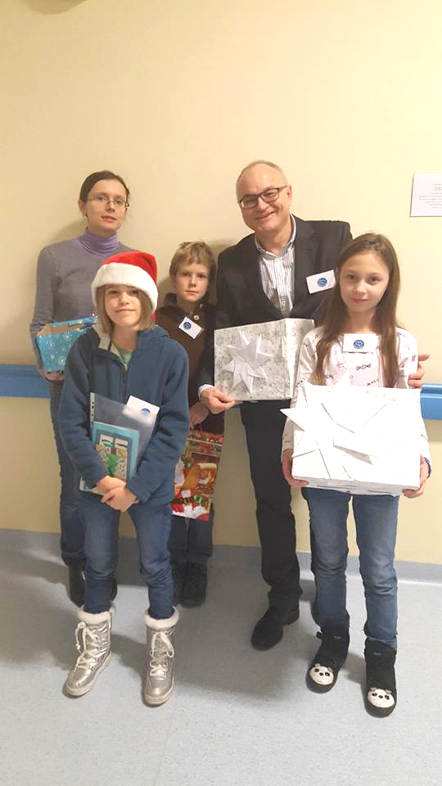
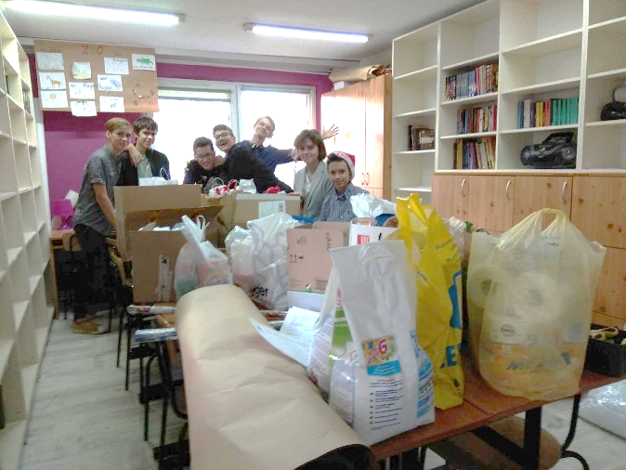
Akcje charytatywne
wystawienie dwóch charytatywnych spektakli „Antygona” na kanwie Jeana Anouilha w Teatrze Ludowym, z którego dochód został w całości przeznaczony na cele Hospicjum dla Dzieci Alma Spei. Spektakl w wykonaniu naszych uczniów i absolwentów
zbiórka zakrętek plastikowych
zbiórka odzieży na potrzeby Krakowskiego Hospicjum dla Dzieci im. ks. Józefa Tischnera (Hospicjum Perinatalne)
organizacja licznych kiermaszy przez Samorząd Uczniowski na szczytne cele m.in. na rzecz podopiecznych Alma Spei Hospicjum dla Dzieci, dla podopiecznych Schroniska dla Bezdomnych Zwierząt
zbiórka darów dla podopiecznych Schroniska dla Bezdomnych Zwierząt
udział całej społeczności szkolnej w przygotowaniu „Szlachetnej Paczki”
przygotowanie i przekazanie świątecznych kartek i upominków wykonanych przez uczniów dla pacjentów Szpitala Specjalistycznego im. G. Narutowicza w Krakowie
czynny udział uczniów w przygotowaniu i przeprowadzeniu Świątecznych Zbiórek Żywności z Bankiem Żywności
sprzedaż „Świątecznych Kartek Dobroczynnych” na rzecz Stowarzyszenia SURSUM CORDA

Slide 11
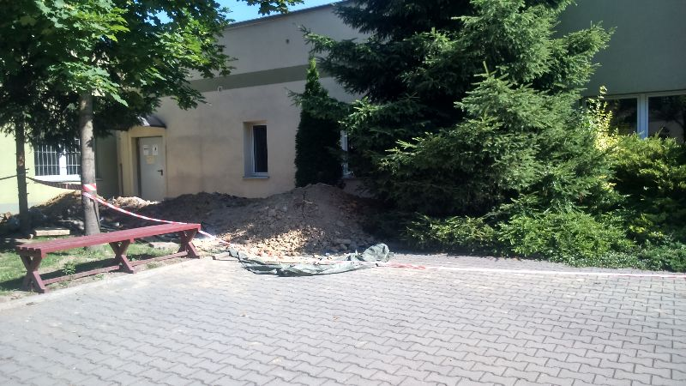
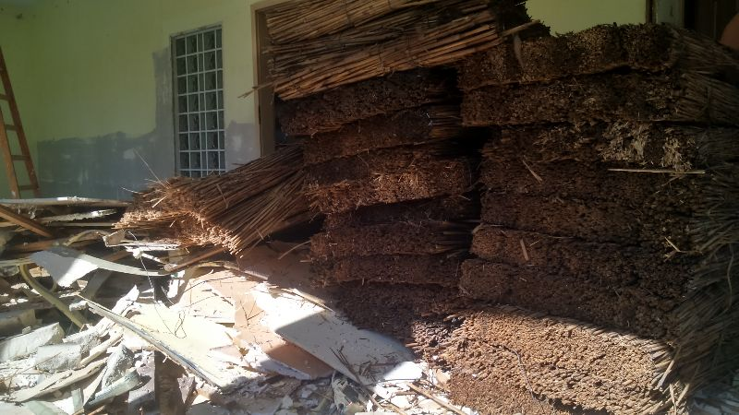
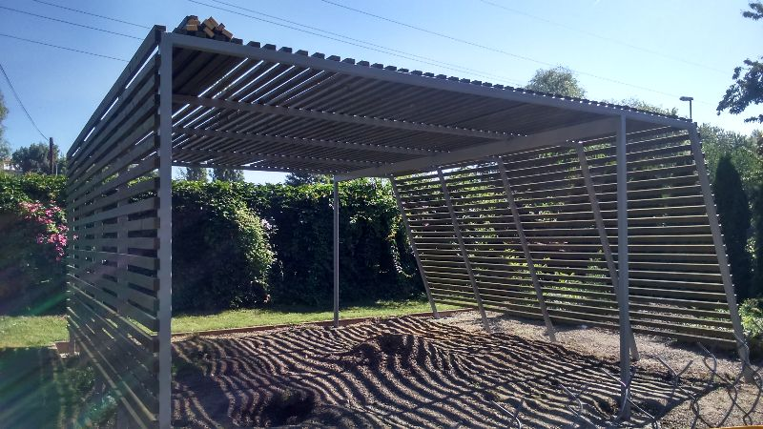
Remonty
wakacje 2015r.
wykonanie pawilonu magazynowego – 20.415,00 zł
termomodernizacja fragmentów budynku sali gimnastycznej – 28.290,00 zł
wykonanie kompleksowego remontu dwóch sal lekcyjnych (nr 4 oraz 21) – 51.000,00 zł
wykonanie pergoli „zielona klasa” – 18.081,00 zł
wymiana stolarki drzwiowej – 6.000,00 zł

Slide 12
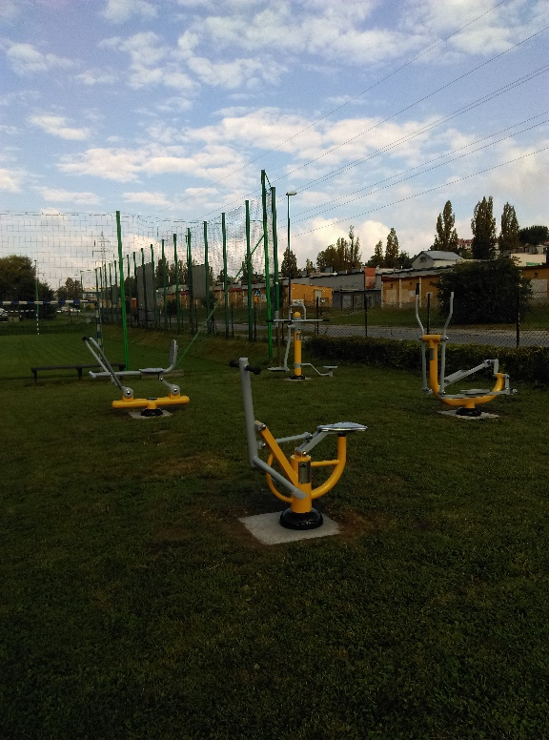
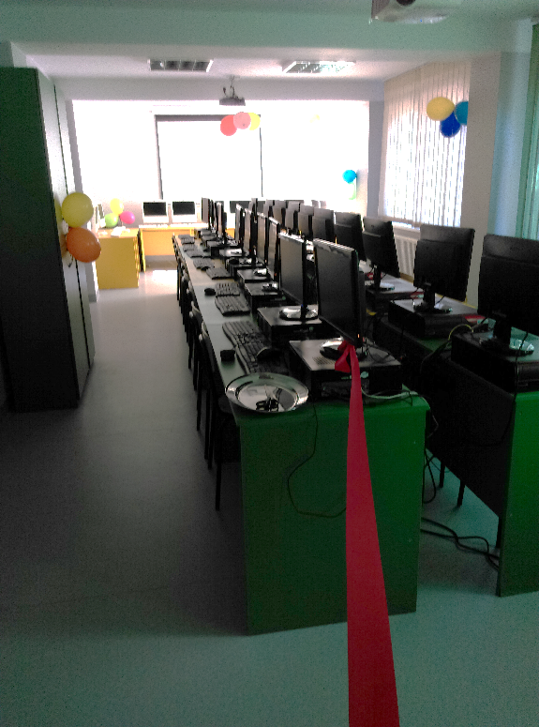
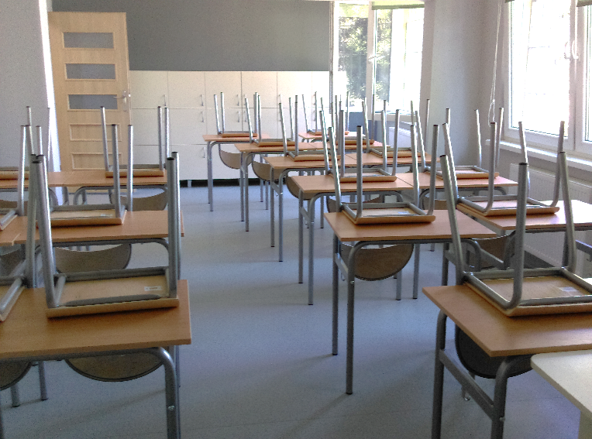
wakacje 2016r.
wykonanie kompleksowego remontu pracowni komputerowej (wyburzenie ściany, położenie nowego okablowania audio-video, nowe rozmieszczenie gniazd i torów kablowych sieci komputerowej – 14.868,83 zł
wykonanie kompleksowego remontu trzech sal lekcyjnych (nr 2, 4, 22) oraz pracowni komputerowej – 134.070,00 zł
zainstalowanie pięciu urządzeń do siłowni zewnętrznej „pod chmurką” – 13.985,10 zł
nowe meble uczniowskie stolik + krzesełko – 7.951,90 zł
wymiana stolarki drzwiowej – 6.000,00 zł

Slide 13
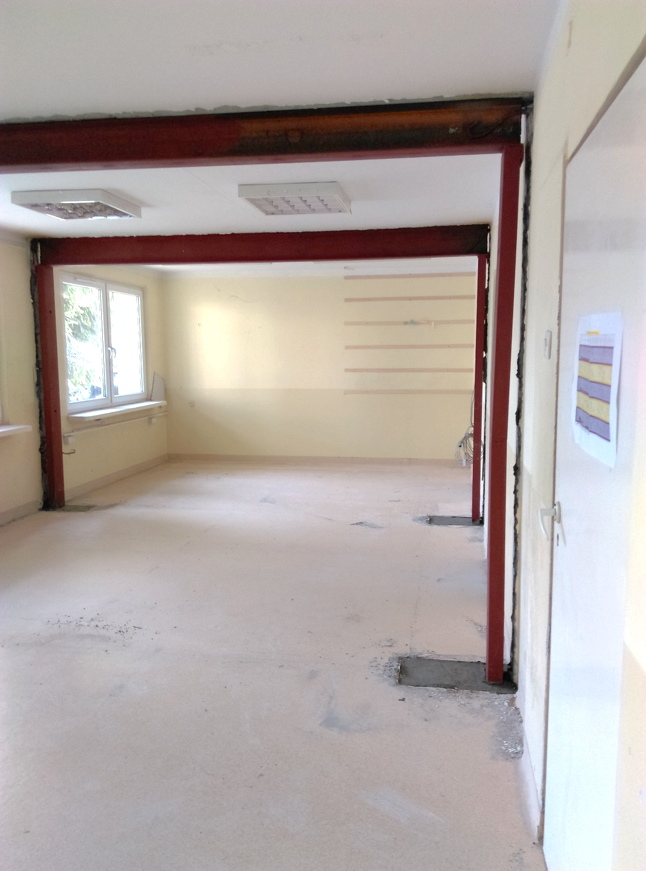
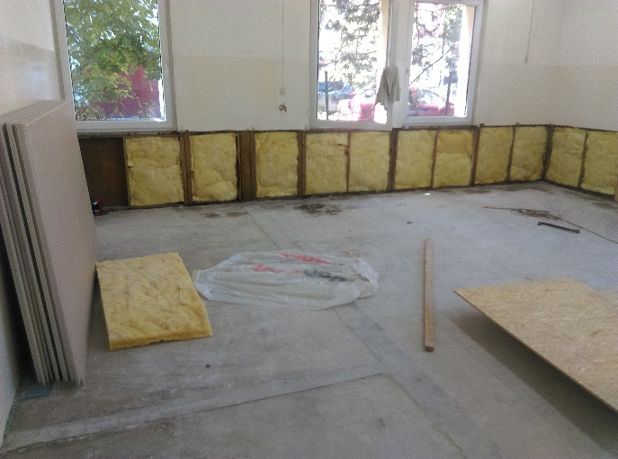
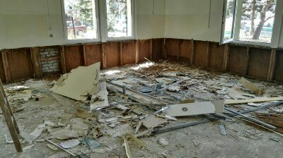
wakacje 2017r.
- wykonanie kompleksowego remontu czterech sal lekcyjnych (nr 7, 8, 8, 10), świetlicy, dwóch szatni, korytarza w „małym budynku” oraz pokój nauczycielski – 225.961,77 zł
- wykonanie remontu drogi między budynkami szkoły 42.302,00 zł
- komplety mebli uczniowskich + biurko nauczyciela, aneks kuchenny, meble do szatni) – 27.060,00 zł
- nowe meble uczniowskie stolik + krzesełko – 5.485,67 zł zł
- wymiana stolarki drzwiowej – 9.798,18,00 zł

Slide 14
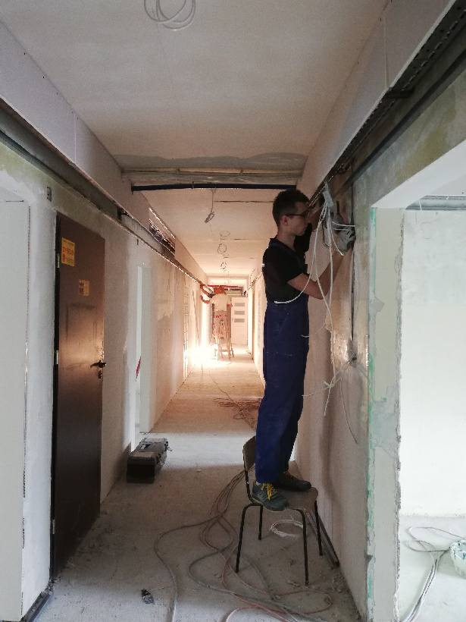
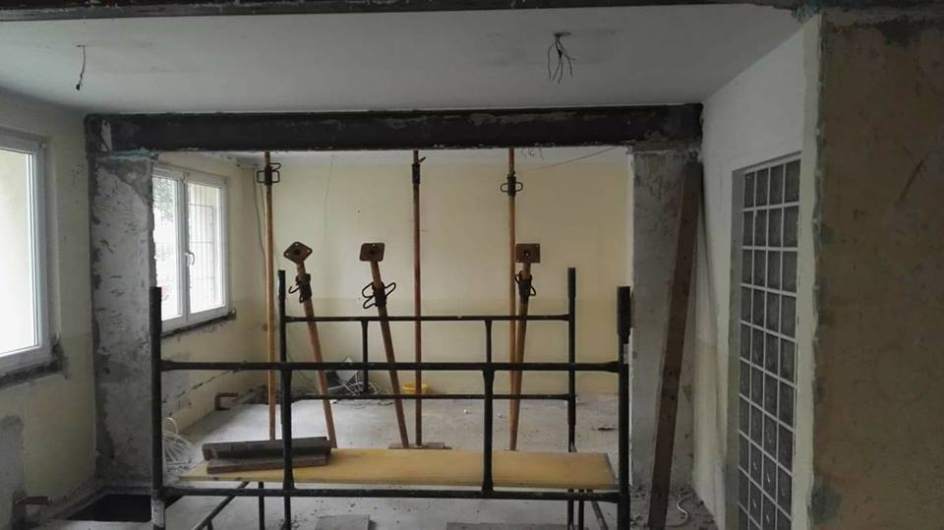
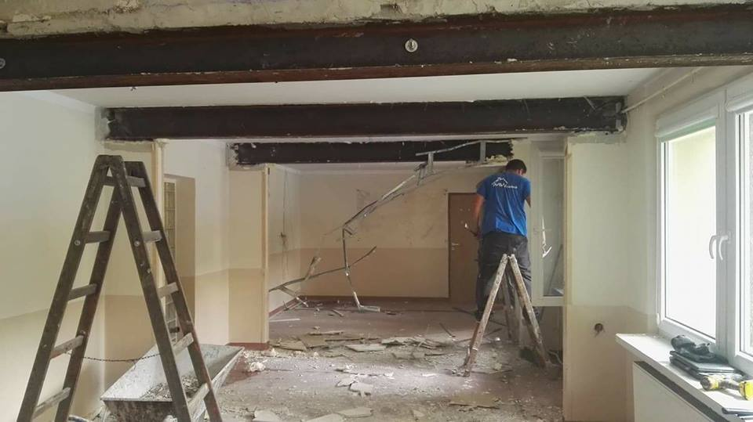
wakacje 2018r.
wykonanie kompleksowego remontu dwóch sal lekcyjnych (nr 15,18), szatni, pracowni fizyczno-chemicznej, całości korytarza w „dużym budynku” – 274.290,00 zł
wymiana stolarki drzwiowej – 17.032,36 zł
nowe meble uczniowskie stolik + krzesełko – 3.679,00 zł
położenie nowej sieci komputerowej, monitoringu oraz alarmu – 19.073,00 zł

Slide 15
Stan osobowy
Data | Szkoła Podstawowa |  | Gimnazjum |  | Zespół
 | Liczba dzieci | Liczba oddziałów | Liczba dzieci | Liczba oddziałów | Liczba dzieci | Liczba oddziałów
01.09.2015r. | 136 | 8 | 48 | 3 | 184 | 11
01.09.2016r. | 123 | 7 | 67 | 4 | 190 | 11
01.09.2017r. | 161 | 9 | 49 | 3 | 210 | 12
01.09.2018r. | 183 | 10 | 37 | 2 | 220 | 12

Slide 16
Kluczowe wydarzenia dla rozwoju szkoły
w dniu 14.04.2017r. zgodnie z Zarządzeniem nr 709/2017 Prezydenta Miasta Krakowa z dnia 23 marca 2017r. został podpisany akt notarialny przedłużający czas trawna prawa użytkowania nieruchomości stanowiącej własność Gminy Kraków o kolejne 25 lat bez ponoszenia opłat za prawo użytkowania
zawarcie umowy będącej efektem porozumienia Ministra Cyfryzacji a multimedialnym operatorem telekomunikacyjnym Orange Polska S.A. na wykonanie projektu i podłączenia szkoły do nowoczesnej sieci światłowodowej
otrzymanie kredytu w ING Bank Śląski S.A. na inwestycje remontowe w wysokości 300 tys. zł
w związku z wydłużeniem cyklu kształcenia z 6-letniej szkoły podstawowej w 8-lenią szkołę podstawową w dniu 21.06.2018r. zostały przygotowane i dostarczone do Urzędu Miasta Krakowa dokumenty organizacyjne, statutowe i prawne konieczne do przeprowadzenia zmian strukturalnych Zespołu Szkół po reformie oświaty

Slide 17
